Slide 1








工学院直属党支部
主题党日
——2025年1月14日

Slide 2
目
第一部分
政治学习
学习习近平在二十届中央纪委四次全会上发表的重要讲话
第二部分
录
学习贯彻党的二十届三中全会精神专题辅导系列课程：发挥经济体制改革牵引作用，全面推进各领域改革
第三部分
第四部分
袁家军：加快建设全面深化改革先行区，让挨个成为现代化新重庆建设“金名片”

Slide 3
第一部分
政治学习

Slide 4
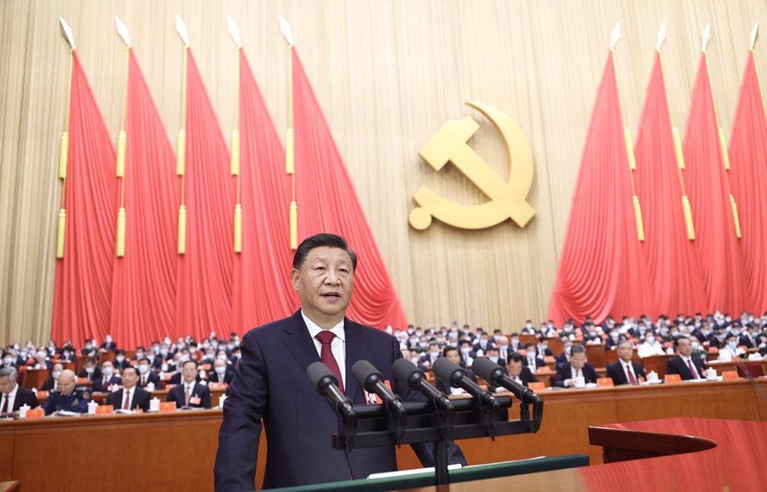
政治学习
2022年10月16日，习近平在党的二十次全国代表大会上作了题为《高举中国特色社会主义伟大旗帜，为全面建设社会主义现代化国家而团结奋斗》的报告。

Slide 5
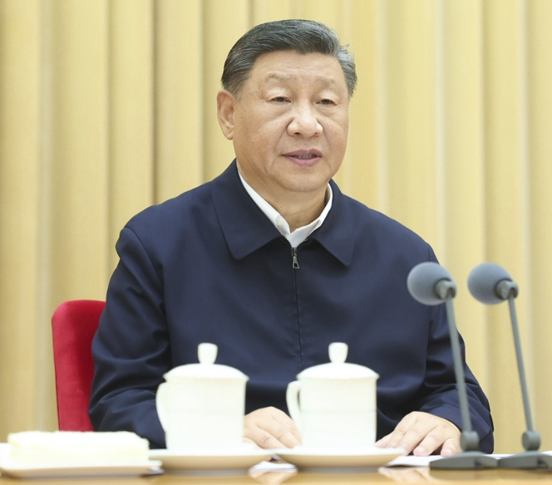
政治学习
党的二十大精神内容极为丰富，习近平同志多次在不同的场合作过阐述，提了一系列的贯彻学习要求。党中央也举办研讨班，学习贯彻新时代中国特色社会主义思想和党的二十大精神。

Slide 6
政治学习
以中国式现代化全面推进强国建设、民族复兴伟业
一、中国式现代化是中国共产党领导人民长期探索和时间的重大成果
二、中国式现代化的中国特色
三、中国式现代化的本质要求
四、中国式现代化创造了人类文明新形态

Slide 7
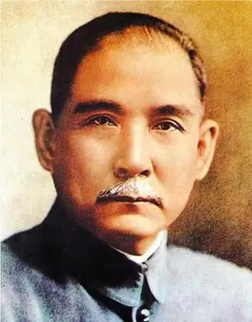
政治学习
一、中国式现代化是中国共产党领导人民长期探索和实践的重大成果
1.孙中山先生领导的辛亥革命试图实现现代化，他的《建国方略》被称为近代中国谋求现代化的第一份蓝图。
Notes:
”四个现代化“ 对此，实现现代化也就成为了中华人民为之奋斗的目标。
在过去，改革的历史和经验表明：我们改革是强大的动力，改革使得我们各方面的制度不断的完善，所以我们的新征程上，更要通过进一步的.......

Slide 8
政治学习
进入新时代
党围绕解决现代化建设中存在的突出矛盾和问题，不断实现理论和实践上的创新突破，成功推进和拓展了中国式现代化。
2.
社会主义革命和建设时期
党带领人民完成了社会主义革命，推进了社会主义建设，为现代化建设奠定了根本政治前提和制度基础，提供了宝贵经验，理论准备，物质基础。
中国式现代化是中国共产党领导人民长期探索和实践的重大成果
改革开放和社会主义现代化建设新时期
党作出把党和国家工作中心转移到经济建设上来，实行改革开放和历史性决策，开启了中国式现代化的新长征。
新民主主义时期
党带领人民进行革命斗争，取得新民主主义革命胜利，为实现现代化创造了根本条件。
Notes:
习总书记的这段话，就给我们明确了怎么来围绕这个主题来推进改革，鲜明的问题意识、鲜明的问题导向、这个问题就聚焦在思想观念和体制机制。所以说，我们更要深入领会进一步全面深化改革主题是推进中国式现代化。

Slide 9
政治学习
二、中国式现代化的中国特色
1.什么是中国式现代化？
现代化
现代化一度被定义为“西方道路”，被世界误认为西方独有。
1850年，被称为日不落帝国的英国人口占世界2%，生产出来的工业制品占世界50%。
Notes:
显著的进步：但同时，大家也感受到了国际国内的险峻形势是纷繁复杂的。尤其是国内环境，日益复杂，百年变局，日益演化。而国内的就业压力、经济社会发展的压力突出。
重大变化：比如人工智能、AI让老年人如何应对，如何得到适应，必然依靠改革、推进改革。老百姓的需求多元化、多样多变化。

Slide 10
政治学习
二、中国式现代化的中国特色
1.什么是中国式现代化？
中国式
1.人口规模巨大
2.全民共同富裕
3.物质和精神相协调
4.人与自然和谐共生
5.走和平发展道路
Notes:
显著的进步：但同时，大家也感受到了国际国内的险峻形势是纷繁复杂的。尤其是国内环境，日益复杂，百年变局，日益演化。而国内的就业压力、经济社会发展的压力突出。
重大变化：比如人工智能、AI让老年人如何应对，如何得到适应，必然依靠改革、推进改革。老百姓的需求多元化、多样多变化。

Slide 11
政治学习
二、中国式现代化的中国特色
中国式现代化
中国式现代化是中国共产党领导的社会主义现代化，既有各国现代化的特征，更有基于自己国情的中国特色。
1.人口规模巨大的现代化；（显著特征）
2.全体人民共同富裕的现代化；（本质特征，区别于西方现代化的显著标志）
3.物质文明和精神文明相协调的现代化；
4.人与自然和谐共生的现代化；
5.走和平发展道路的现代化。

Slide 12
政治学习
三、中国式现代化的本质要求
坚持中国共产党的领导
坚持中国特色社会主义
实现高质量发展
发展全过程人民民主
丰富人民精神世界
实现全体人民共同富裕
促进人与自然和谐共生
推动构建人类命运共同体
创造人类文明新形态
（根本保证）
（前进方向）
（首要目标）
（制度优势）
（文化力量，根本要求）
（总体目标）
（生态基础）
（外部支撑）
（历史贡献）

Slide 13
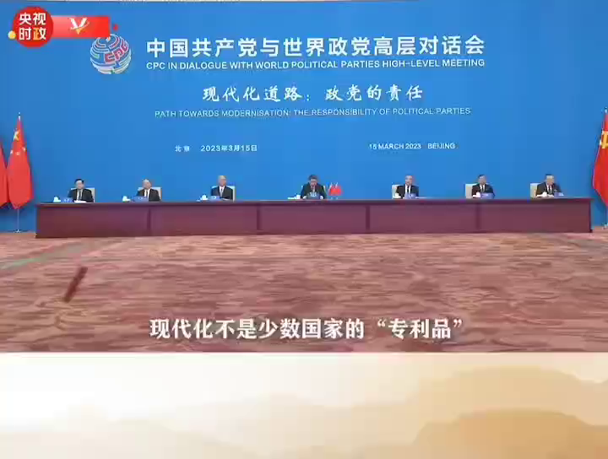
政治学习
四、中国式现代化创造了人类文明新形态
1.中国式现代化提供了一种全新的模式。

Slide 14
政治学习
四、中国式现代化创造了人类文明新形态
1.中国式现代化提供了一种全新的模式。
中国式现代化打破了现代化等于西方化的迷思，展现了不同于西方现代化的新途径。

Slide 15
政治学习
四、中国式现代化创造了人类文明新形态
2.中国式现代化是对西方式的现代化理论和实践的重大超越。
有效避免了西方现代化的矛盾弊端
坚定坚持社会主义目标和方向
中国式现代化所蕴含的独特世界观、价值观、历史观、文明观、生态观等及其伟大实践，是对世界现代化理论和实践的重大创新

Slide 16
政治学习
四、中国式现代化创造了人类文明新形态
3.中国式现代化为广大发展中国家提供了全新选择。
中国式现代化的初步成功和取得的显著成效。
新时代以来，“东升西降”、“中治西乱”的鲜明对比。
为广大发展中国家独立自主迈向现代化，探索现代化道路的多样性，提供了全新选择。

Slide 17
政治学习
蓝图已绘就 号角已吹响
党的二十大明确指出，从现在起，中国共产党的中心任务就是团结带领全国各族人民全面建成社会主义现代化强国，实现第二个百年奋斗目标，以中国式现代化全面推进中华民族伟大复兴，我们必须坚定不移走中国式现代化道路，坚持不懈为中华民族伟大复兴而团结奋斗。
只要我们始终坚持高举伟大旗帜，更加紧密地团结在以习近平同志为核心的党中央周围，步履坚定沿着中国式现代化这条康庄大道奋勇前进，就一定能实现中华民族伟大复兴的宏伟夙愿。
Notes:
新论断：是有一定的历史条件、现实条件、主观条件的，是对过去我们党领导改革，提出了一些思想的继承和发展。过去的几十年，我们有宝贵的经验，那就是改革开放。
1.改革开放：1978年，党的历史性决策，是在党的十一届三中全会上。所以说，党的十一届三中全会是划时代的。自此，我们进入了改革开放的新时期，如果再想想，我们知道，78年底79年初，我们基本上就形成了治国理政的大框架：“一个中心”“两个基本点”78年底开了十一届三中全会，不仅做出了改革开放的历史性决策，还作出了把党的工作中心转移到现代化社会主义上来的伟大决策。“一个中心，一个基本点”过了三个月，79年3月，邓小平发表了基本原则的重要讲话。
四个多月的大政策，影响了中国经济发展四十多年。

Slide 18



全体教师党员进行交流学习

Slide 19
总结
Notes:
通过学习，大家深刻认识到全面深化改革的重要性和紧迫性，增强了改革创新的责任感和使命感。在全面深化改革的过程中，必须始终坚持党的领导，充分发挥党总揽全局、协调各方的领导核心作用。同时，要坚定不移走中国特色社会主义道路，确保改革开放沿着正确方向前进。这是新时代全面深化改革的根本政治保证和正确方向。此外，还要加强宣传引导，营造良好的改革氛围，推动学院全面深化改革工作不断取得新的成效。

